Slide 1
Spotisense
Подготовила Супонова София

Slide 2
Идея проекта
Цель
Опробовать API для личного проекта, в данном случае API Spotify. Создать веб приложение Spotisense для отображения некоторых способностей Spotipy, отображение статистики.
Реализация
Проект реализован с помощью Python, Flask, Spotify API – Spotipy, Bootstrap. Редакторы кода: Pycharm + Visual Studio Code.

Slide 3
Основные функции
Статус проигрывания музыки и её статистика
Генерация плейлиста с выбором жанров и определённой статистики
Вывод статистики плейлиста
Вывод топ треков и артистов за определённый промежуток времени.

Slide 4
Технологии и библиотеки
Для реализации проекта использованы следующие технологии и библиотеки:
Python: Основной язык программирования
Spotipy: Библиотека для реализации функций Spotify
Flask: Фреймворк для создания веб приложений на python
Bootstrap: Шаблоны для быстрого создания frontend’а
Pycharm: Среда программирования (Flask, Spotipy)
Visual Studio Code: Среда программирования (Bootstrap, HTML, CSS)
GitHub: Контроль версий

Slide 5
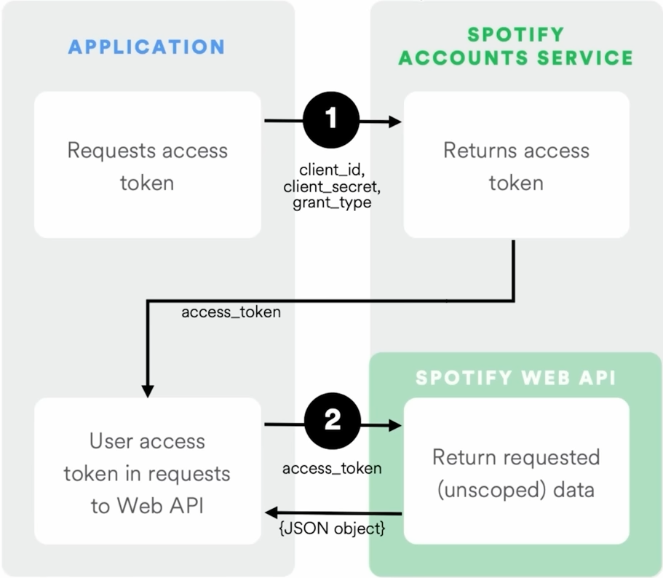
План разработки
Изучение документации Spotify API, Spotipy, просмотр туториалов
Создание сайта пустышки без стилей на первое время
Получение ID и секретного ключа для разработчиков, использующих API Spotify
Реализован Log in аккаунта Spotipy и обновление токена запроса
Разработка всех перечисленных функций
Подключение Bootstrap и редактирование внешнего вида
Тестирование программы на другом устройстве
Документация и защита

Slide 6

Возможные пути развития
Добавление других функций, доступных в Spotify API
Отображение иконки и ника аккаунта на главной странице

